Slide 1
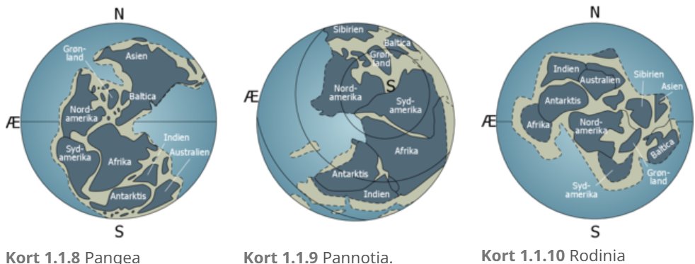
6. Lektion
2. Lektion Jordens opbygning og pladetektonik
Sidste to grupper fremlægger
Repetition fra sidst

Slide 2
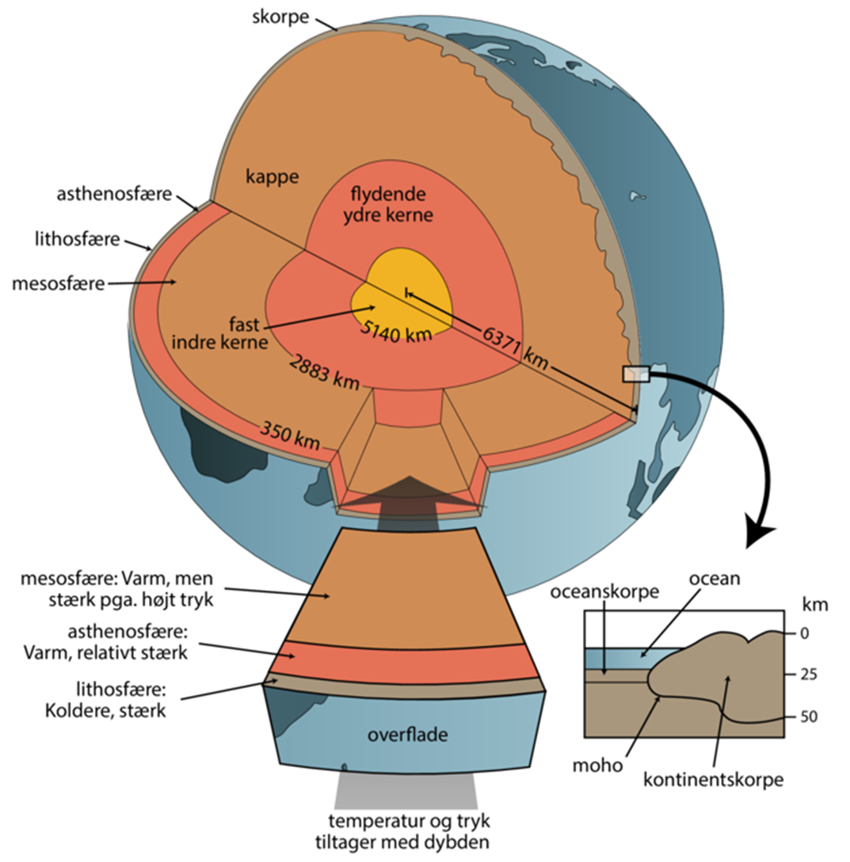
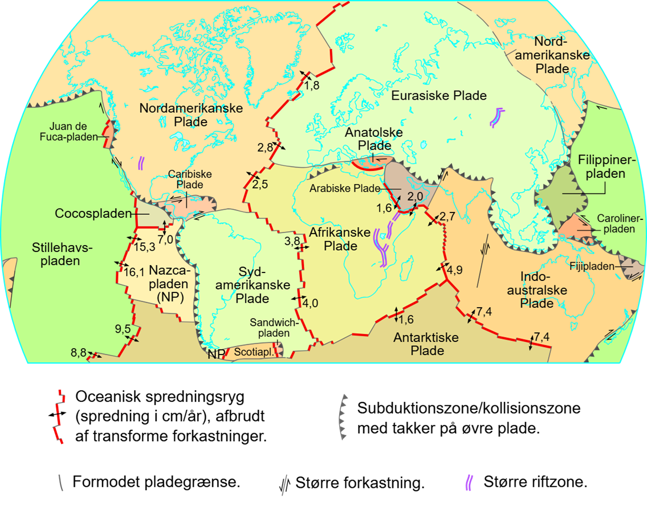
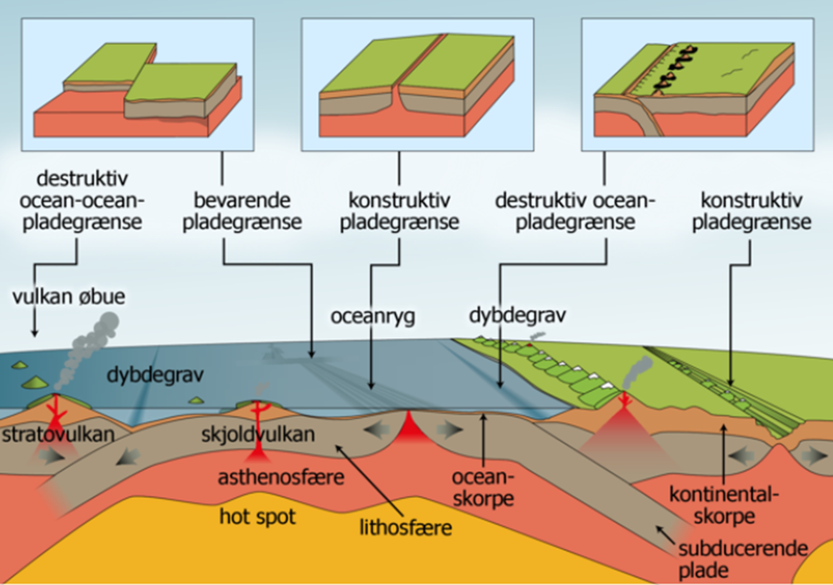
Repetition fra sidst
Jordens opbygning
Kappe (Mesosfæren og Asthenosfæren), skorpe (Lithosfæren)
Superkontinenter
Hvad er det?
Pladegrænser og deres kendetegn
Bevarende, konstruktiv og deduktiv.
Hvad er de forskellige?
Jordskælv
Hvordan opstår de?
I hvilke af jordens lag kan de finde sted?
Richter-skalaen
Hvad viser og betyder den?

Slide 3
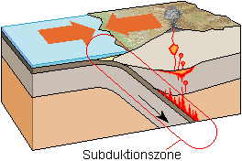
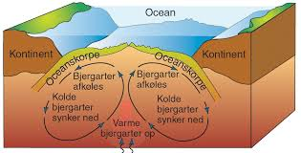
Konvektionsstrømme
Cirkulær bevægelse der opstår som følge af temperaturforskelle og tyngdekraften.

Slide 4
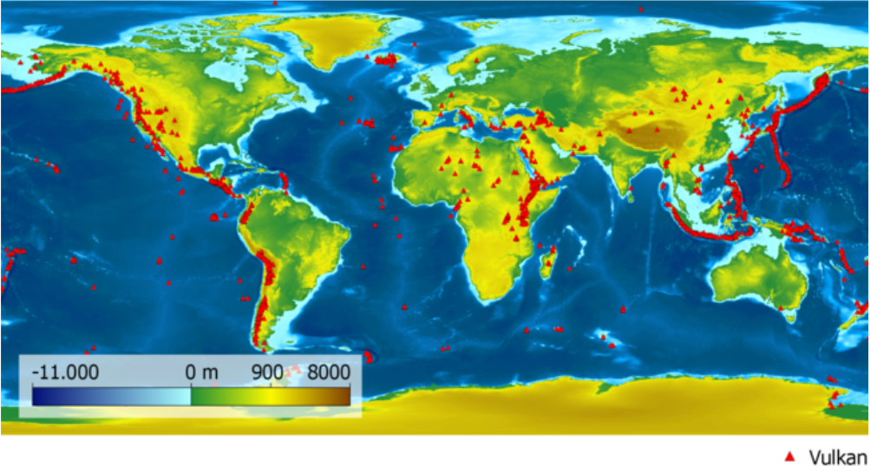
Vulkaner
Kan vi genkende pladegrænser?
Hvordan er de forskellige vulkaner opstået? (se på pladegrænserne, kan i finde nogle der ikke giver mening, så lokaliser dem, google dem og find ud af, hvordan de er opstået.
Hotspot-vulkaner:
Hotspot-vulkaner dannes midt på pladerne, hvor det dybtliggende magmakammer har kontakt til grænsen af den flydende ydre kerne. Hotspot-vulkanerne er fastliggende i modsætning til lithosfærepladernes vulkaner.
Kan føre til vulkanøer, såsom Hawaii og Island

Slide 5
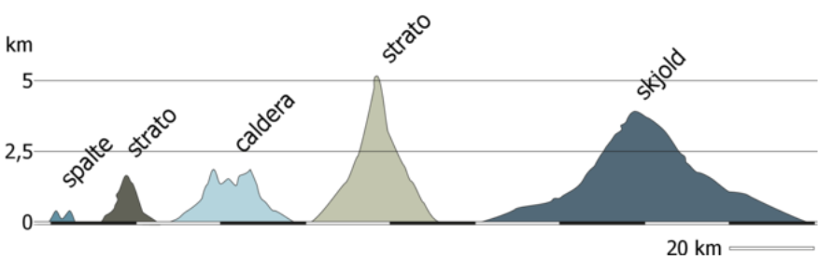
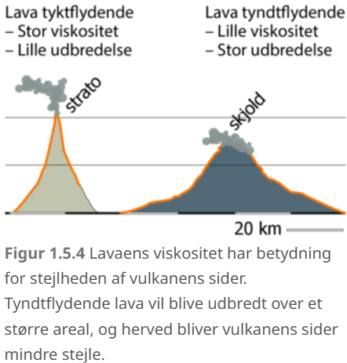
Vulkantyper
Spaltevulkan
Spaltevulkanen er den mest udbredte vulkan på Jorden. Spaltevulkaner er dog kun synlige få steder, da de oftest findes ved de konstruktive pladegrænser, der er dækket af havet. Spaltevulkaner er flere kilometer i længden, hvor lavaen bryder op i én eller flere spalter.
Spaltevulkaner findes i Island, Canada og den østafrikanske Great Rift Valley.

Slide 6
Vulkantyper
Calderavulkaner
En calderavulkan er en vulkan med et stort krater. Det store krater blev skabt, da magmakammeret under vulkanen styrtede sammen efter et stort udbrud. Calderavulkaner kan være tidligere skjold- eller stratovulkaner. Vulkantypen er farlig, da krateret ofte er fyldt med vand. Den store vægt fra vandet i krateret vil give eksplosivt udbrud, da magmaen skal bryde gennem både vulkanen og kratersøen. En calderavulkan varierer i størrelse fra 1-100 kilometer i diameter.
Calderavulkaner findes bl.a. i Indonesien, Mexico, Tenerife og USA.

Slide 7
Vulkantyper
Stratovulkan
En stratovulkan kan have flere mindre sidekratere. Det latinske ord strato betyder lag. Vulkanen er opbygget af flere lag fra tidligere udbrud. Lavaen har et højt indhold af silikater, og derfor er lavaen tyktflydende. Den tyktflydende lava giver en høj vulkan med stejle sider. Vulkanen har en lille omkreds. Lavaen når ikke at strømme langt fra krateret, inden lavaen størkner. Nær krateret er sidernes hældning op til 30 grader. Nær vulkanens fod er hældningen 6-10 grader på grund af tefra og aflejret materiale.
Stratovulkaner findes fx i Italien og Chile.

Slide 8
Vulkantyper
Skjoldvulkan
Skjoldvulkaner har en stor omkreds, og sidernes hældning er lav, nemlig 5-10 grader. Tykkelsen af lavaen fra hvert udbrud er mellem 1-10 meter. En skjoldvulkan er bygget op af mange udbrud fra det centrale krater. Vulkanen består af basaltisk lava, der har et lavt indhold af siliciumoxid. Udbruddene er svage sammenlignet med stratovulkanens udbrud. Skjoldvulkaner har som regel ikke eksplosive udbrud.
Skjoldvulkaner findes ofte nær et hotspot. Der findes skjoldvulkaner på Island, Tahiti og Hawaii.
Find minimum en af hver i Google Earth

Slide 9
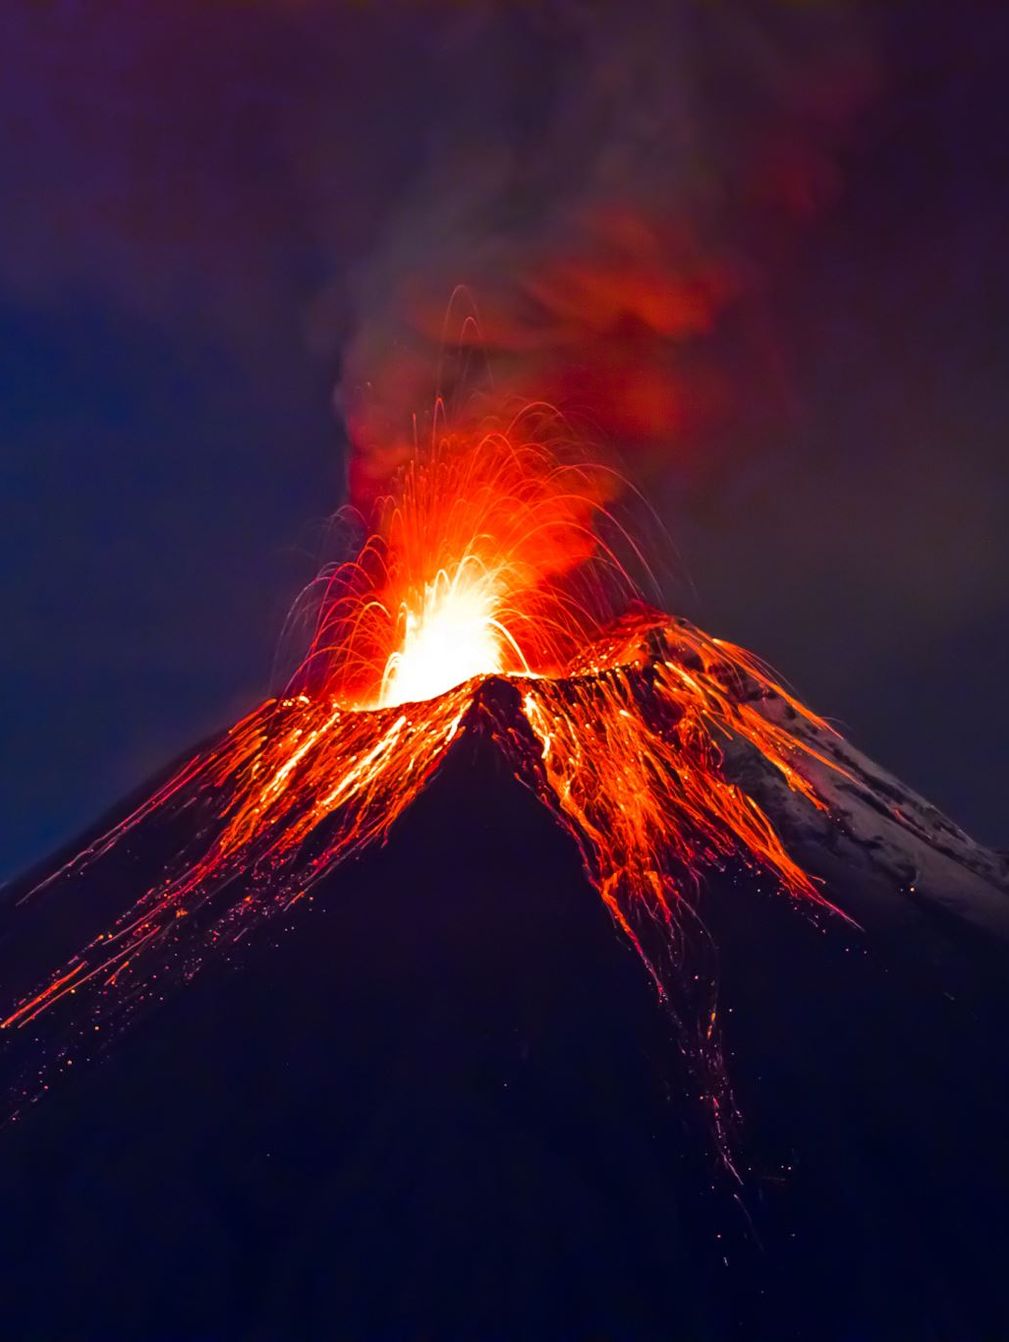
Vulkaner og byer.
Oprindelig er byerne opstået på grund af gode jordbundsforhold. Asken fra vulkanudbruddene indeholder plantenæringsstoffer frigives gennem forvitring af jordens mineraler. Aske og pimpsten giver en god jordbundsstruktur. Jordbunden er veldrænet, når der falder nedbør. Varmen fra vulkanen har givet gode dyrkningsforhold. Der har været en let tilgængelighed til byggematerialer i form af sten fra vulkanen. De vulkanske jorde dækker 1 % af Jordens areal.
https://earthquakes.volcanodiscovery.com/?L=3

Slide 10
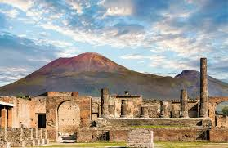
Pompeji (https://www.youtube.com/watch?v=Vc1zpIBqqBI)

Slide 11
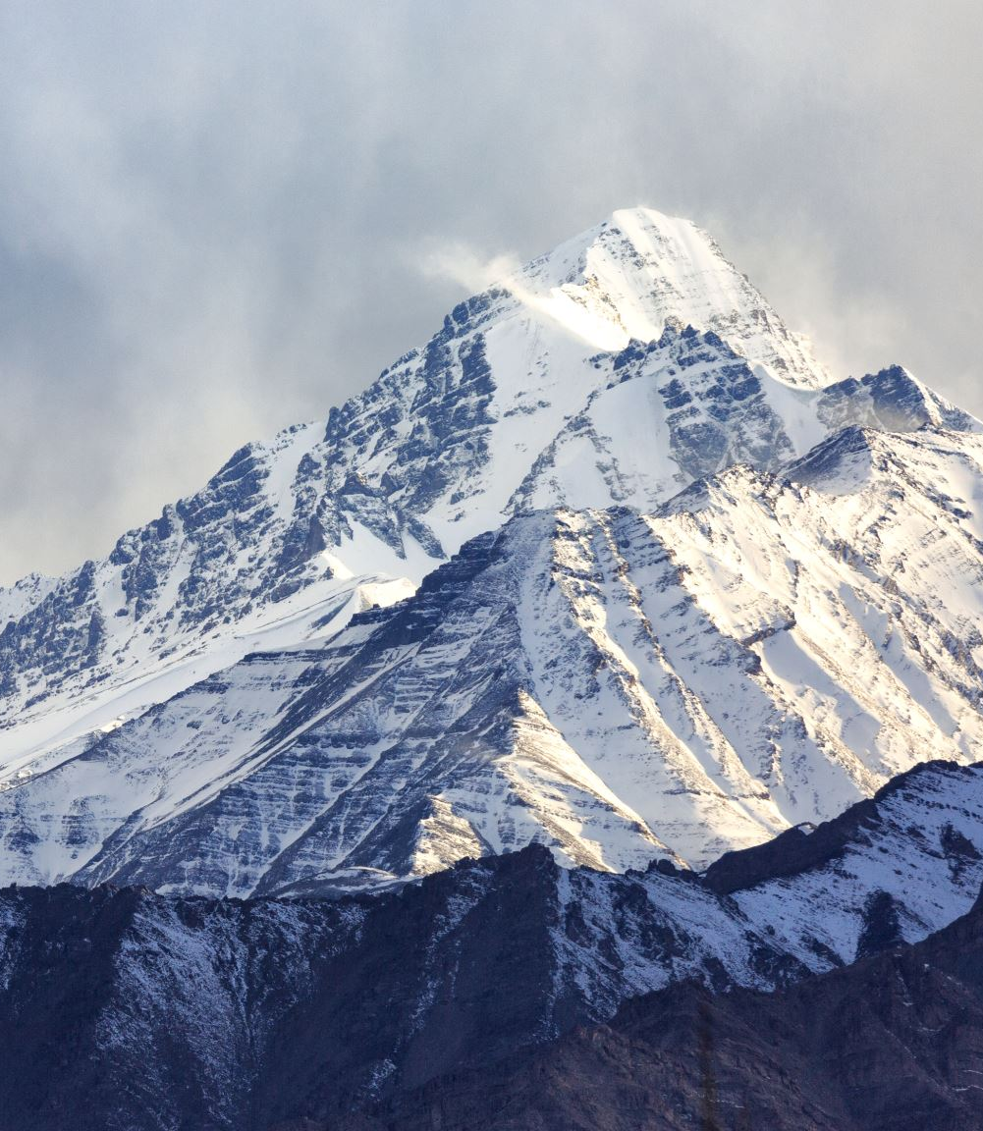
Bjergkæder kan opdeles i tre hovedtyper efter dannelse:
De undersøiske bjergkæder er dannet af opstigende magma ved den konstruktive pladegrænse.
Eksempel: Den Midtatlantiske Ryg
En kollisionsbjergkæde er dannet ved en destruktiv pladegrænse, hvor to kontinentalplader presses op og danner foldebjerge.
Eksempel: Himalaya
En subduktionsbjergkæde er dannet ved en destruktiv pladegrænse, hvor en oceanskorpe presses under kontinentalskorpe eller en anden oceanskorpe. Skorpen, der ikke indgår i subduktionen, bliver foldet og presset op, og herved bliver der dannet foldebjergkæder. Der kan opstå pladegrænse-vulkaner på grund af subduktionen af oceanpladen.
Eksempel: Andesbjergene
Eksempel: Atka Island (en del af en undersøisk bjergkæde)
Find selv minimum 2 øvrige bjergkæder gennem Google Earth og prøv først at gæt på, hvordan de er dannet (begrund hvorfor) og undersøg derefter.

Slide 12
Afrundende spørgsmål
Jordens opbygning
Kappe (Mesosfæren og Asthenosfæren), skorpe (Lithosfæren)
Superkontinenter
Hvad er det?
Pladegrænser og deres kendetegn
Bevarende, konstruktiv og deduktiv.
Hvad er de forskellige?
Jordskælv
Hvordan opstår de?
I hvilke af jordens lag kan de finde sted?
Richter-skalaen
Hvad viser og betyder den?
Konvektionsstrømme
Hvad er det?
Vulkaners dannelse
Hvordan dannes vulkaner?
Vulkantyper
Nævn lidt om hver: Spalte, Caldera, Strato og Skjold
Vulkaner og byer
Pompeji
Bjergkæders opdeling i de tre hovedtyper:
Hvordan opdeles de?
Nævn og beskriv de tre forskellige

Slide 13
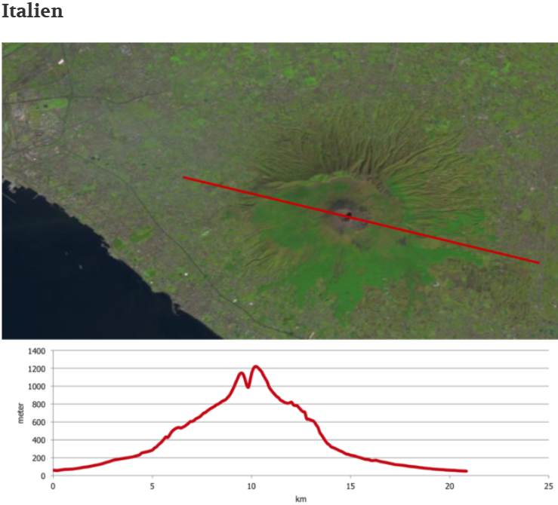
Øvelse vulkantype og hældning

Slide 14
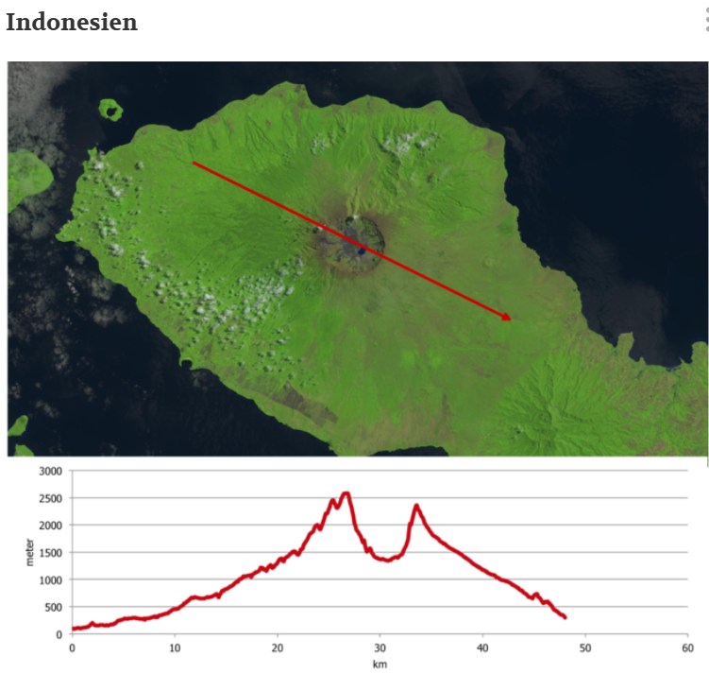
Øvelse vulkantype og hældning

Slide 15
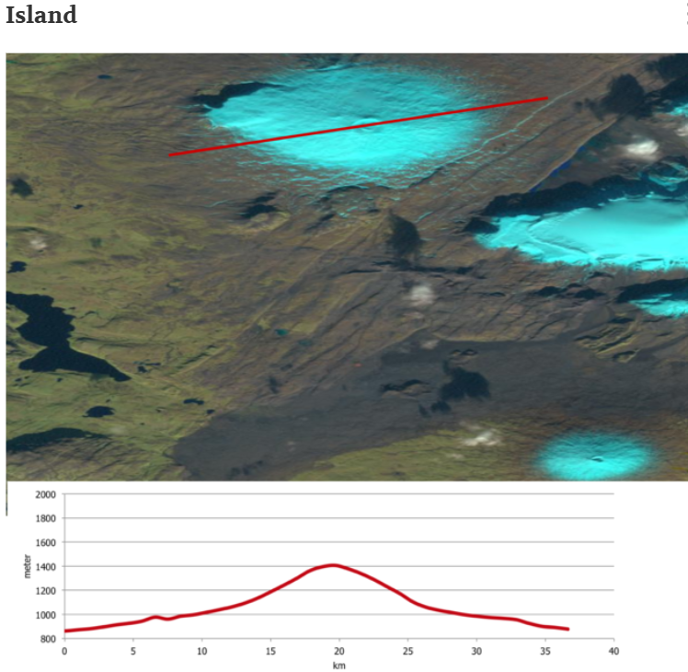
Øvelse vulkantype og hældning

Slide 16
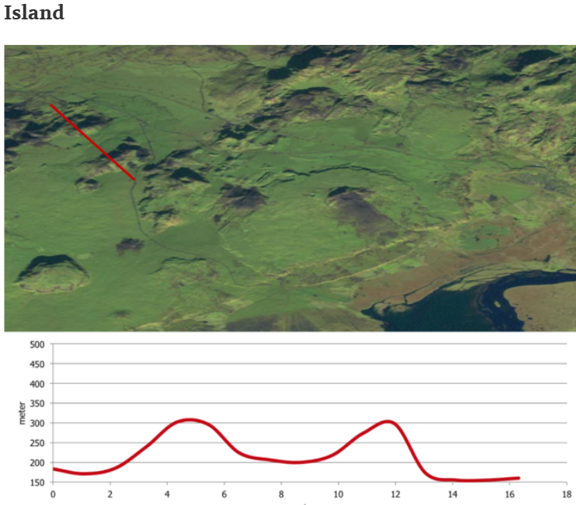
Øvelse vulkantype og hældning

Slide 17
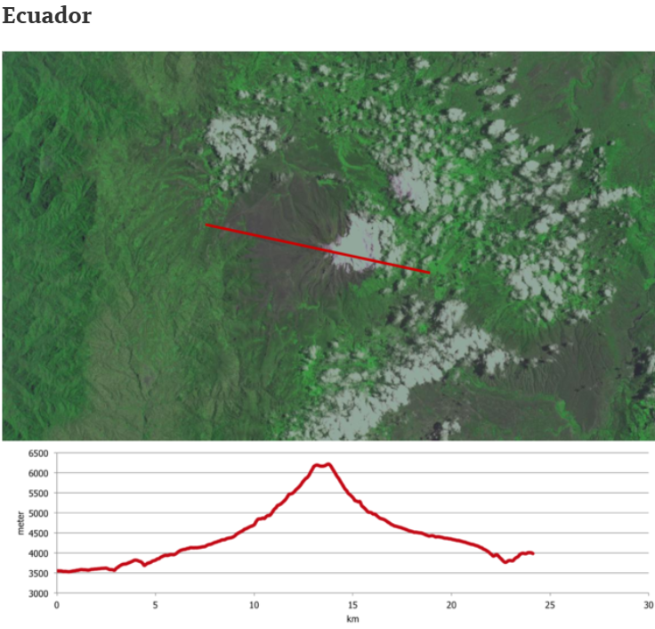
Øvelse vulkantype og hældning

Slide 18
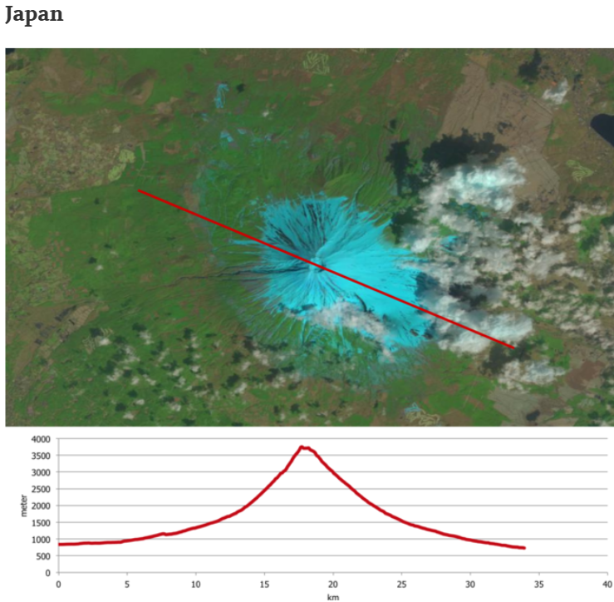
Øvelse vulkantype og hældning

